Slide 1

Chapter
1
Sistem informasi dalam Kegiatan Bisnis Global Saat ini

Slide 2
Management Information Systems
Chapter 1 Information Systems in Global Business Today
Peranan Sistem Informasi dalam Bisnis Saat Ini
1. Sistem Informasi mengubah Bisnis
Pada tahun 2012, jumlah telepon tanpa kabel lebih banyak daripada jumlah telepon konvensional yang terpasang
Smartphone, surel, pesan singkat dan konferensi online menjadi perangkat-perangkat penting bagi bisnis
Pada tahun 2012, 120 juta orang AS (setengah dari total populasi pengguna internet) mengakses internet menggunakan telepon genggam (eMarketer, 2010). 67 juta warga mengakses internet untuk mencari produk ataupun jasa.
Juni 2012, lebih dari 104 juta bisnis di seluruh dunia memiliki situs dot-com(Whois, 2012), 184 juta warga AS memiliki toko online dan 150 juta pembelian dilakukan secara online
Notes:
Saat ini, kita bisa melihat disekeliling kita bahawa banyak terjadi perubahan yang dialukan oleh org2 atau perusahaan dalam menjalankan bisnisnya. Dimulai dari penggunaan semakin banyak data telepon Sellular yang semakin banyak dibandingkan dengan telepon konfensional. Pada tahun 2012, jumlah telepon tanpa kabel lebih banyak daripada jumlah telepon konvensional yang terpasang
Perangkat2 seperti Telepon Sellular, BlackBerry, Perangkat Genggam, Email, Konferensi Online dan konferensi jarak jauh Internasional melalui Internet menjadi sangat penting saat ini dala dunia bisnis.
Dan kita bia melihat bahawa Pada tahun 2012, 120 juta orang AS (setengah dari total populasi pengguna internet) mengakses internet menggunakan telepon genggam (eMarketer, 2010). 67 juta warga mengakses internet untuk mencari produk ataupun jasa
Dalam Tahun 2005 lebih dari 40 Juta Perusahaan memiliki situs internet teregistrasi. 5 Juta orang Amerika membeli sesuatu di Internet setiap hari dan 19 Juta lain melakukan riset produk di Internet

Slide 3
Management Information Systems
Chapter 1 Information Systems in Global Business Today
Peranan Sistem Informasi dalam Bisnis Saat Ini
1. Sistem Informasi mengubah Bisnis
Bisnis surat kabar juga beralih ke portal.
Selain itu, pada 2012 di AS situs jejaring sosial Fb menarik 162 juta pengunjung setiap bulannya dan lebih dari 900 juta orang di seluruh dunia.
Ini menjadi alasan bahwa bisnis mulai menggunakan fitur2 jejaring sosial untuk berhubungan dengan karyawan, pelanggan dan manajernya di seluruh dunia
Notes:
Pertama, perubahan taktis dalam kebiasaan konsumsi yang diperkirakan akan bertahan hingga dua tahun. Kedua, ada beberapa perubahan struktural yang terjadi seperti lebih banyak orang mungkin akan bekerja dari rumah bahkan setelah pandemi selesai Sebagai contoh, pasar jual beli online, pembayaran digital dan layanan kesehatan elektronik, mulai dari kelas latihan online hingga konsultasi dengan dokter melalui internet kemungkinan akan meningkat.
Dan Pandemi yang terjadi saat ini ini mempercepat laju digitalisasi. Dunia membuktikan dalam jenis pertumbuhan yang terlihat di bidang-bidang seperti teknologi, pendidikan, pengiriman makanan, hingga kesehatan digital. Tren digitalisasi dapat menjadi tren bisnis baru untuk berkembang dan bertahan di tengah krisis.

Slide 4


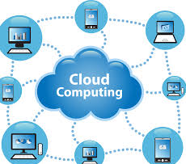



Management Information Systems
Chapter 1 Information Systems in Global Business Today
Peranan Sistem Informasi dalam Bisnis Saat Ini
2. Hal Baru yang Terdapat dalam Sistem Informasi
Teknologi
Cloud computing
Big data
Platform digital mobile
Manajemen
Manajer memanfaatkan jejaring sosial dan
sistem kolaborasi
Aplikasi inteligen bisnis
Virtual meeting
Organisasi
Bisnis jejaring sosial
Telework
Menciptakan nilai tambah bisnis
Notes:
Saat ini hampir setiap orang sudah dapat mengakses internet dari smartphone atau tablet yang memiliki jumlah data cukup besar. Maka tidak heran jika data memiliki nilai strategis karena Big Data dianggap sebagai modal.
Big data adalah istilah yang menggambarkan suatu volume dari besarnya data, baik terstruktur maupun tidak terstruktur yang terjadi dalam bisnis sehari-hari. Namun bukan jumlah data yang penting, tindakan atau olahan dengan data itu yang penting.
Big data dapat membantu perusahaan untuk berinovasi dengan mempelajari hubungan antara manusia, lembaga, entitas, dan proses. Dari empat hubungan tersebut akan menentukan cara baru untuk menggunakan pengetahuan baru. Perusahaan bisa menggunakan data insight untuk meningkatkan keputusan tentang pertimbangan keuangan dan perencanaan. Perusahaan dapat memperhatikan tren dan apa yang pelanggan inginkan pada produk atau layanan baru.
Melalui perkembangan teknologi, berbagai perusahaan memiliki keluhan tentang banyaknya data yang dimiliki. Mereka menginginkan sebuah solusi, tentang bagaimana cara mereka memanfaatkan data yang tersimpan agar dapat lebih bermanfaat dalam pengambilan keputusan, serta mampu bersaing dengan perusahaan lain yang sudah mengolah datanya.

Slide 5
Management Information Systems
Chapter 1 Information Systems in Global Business Today
Peranan Sistem Informasi dalam Bisnis Saat Ini
3. Sistem Informasi memiliki tantangan dan peluang dari globalisasi : Dunia Yang Datar
Columbus (1492) : bumi itu bulat
Thomas friedman (2005) : dunia sekarang telah datar (internet dan komunikasi secara global telah menghilangkan sebagian besar keuntungan ekonomis dan budaya terhadap negara berkembang) -----> bersaing dalam pekerjaan pangsa pasar, sumberdaya bahkan ide dengan masyarakat bergaji rendah dari negara2 berkembang
2012 : 33% Pendapatan AS diperoleh dari perdagangan LN (ekspor dan impor)
Eropa dan Asia : >50%

Slide 6
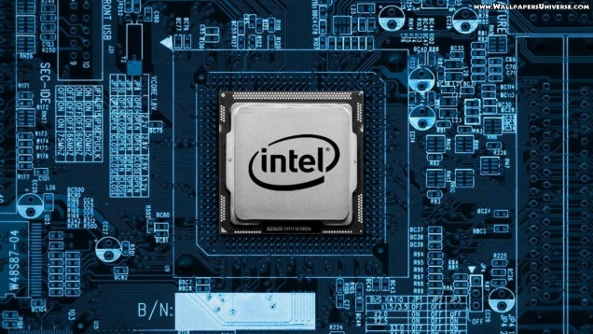

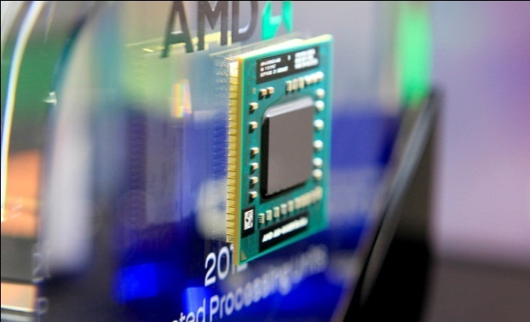
Management Information Systems
Chapter 1 Information Systems in Global Business Today
Peranan Sistem Informasi dalam Bisnis Saat Ini
Cont...
2011
85% pendapatan Intel berasal dari penjualan produk
nya (mikroprosesor ke luar negeri)
80% mainan anak2 yang dijual
di AS dibuat di Cina dan
Hampir, 90% PC yang dibuat di
Cina menggunakan prosesor
Intel dan AMD produk AS
Tidak hanya barang yang diekspor tapi juga pekerjaan, beberapa pekerjaan dengan jabatan tinggi dgn bayaran yang tinggi dan membutuhkan gelar sarjana.
Lebih dari 300.000 jenis pekerjaan dipindahkan ke negara2 berupah rendah. Kebanyakan jenis pekerjaan tsb adalah jenis pekerjaan yang kurang memerlukan keahlian di bidang SI.

Slide 7
Management Information Systems
Chapter 1 Information Systems in Global Business Today
Peranan Sistem Informasi dalam Bisnis Saat Ini
Cont…
Tantangan bagi Mahasiswa adalah mengembangkan kemampuan tingkat tinggi melalui pendidikan dan pengalaman kerja yang tidak dapat ditemukan dalam alih daya (outsourcing)
Tantangan bagi Organisasi adalah menghindari barang dan jasa di pasaran yang sebetulnya dapat diproduksi di luar negeri dengan biaya lebih murah

Slide 8
Management Information Systems
Chapter 1 Information Systems in Global Business Today
Peranan Sistem Informasi dalam Bisnis Saat Ini
Cont…
Apakah hubungan Globalisasi dan Sistem Informasi Manajemen???
Sederhana : seluruhnya
Kehadiran internet sebagai tren komunikasi di dunia internasional telah mengurangi biaya operasional dan transaksi bisnis secara global dan dramatis. Komunikasi langsung antar perusahaan di 2 negara yang berbeda, layanan 24 jam, produksi barang dan jasa secara global dengan biaya yang seminimal mungkin dsb merupakan terjadinya globalisasi dengan adanya sistem informasi

Slide 9
Management Information Systems
Chapter 1 Information Systems in Global Business Today
Peranan Sistem Informasi dalam Bisnis Saat Ini
4. Sistem Informasi penyebab berkembangnya Perusahaan Digital
Perusahaan digital adalah suatu organisasi yang menjalankan hampir setiap kegiatan bisnisnya seperti hubungan dengan pelanggan, pemasok dan karyawannya secara digital.
Proses bisnis ini diselesaikan melalui jaringan digital yang saling terhubung dalam perusahaan atau menghubungkan perusahaan2 terafiliasi lewat jaringan digital
Proses bisnis mengacu pada serangkaian kegiatan logis terorganisasi dan terkoordinasi yang dikembangkan secara logis dari waktu ke waktu untuk memberikan hasil dan ciri khas yang unik bagi bisnis suatu perusahaan.

Slide 10
Management Information Systems
Chapter 1 Information Systems in Global Business Today
Peranan Sistem Informasi dalam Bisnis Saat Ini
5. Sistem Informasi berperan dalam pencapaian tujuan Bisnis Strategi
Terdapat 6 tujuan bisnis strategi yang mendorong perusahaan bisnis berinvestasi dalam jumlah besar di bidang Sistem Informasi :
Keunggulan Operasional ---> Walmart dan pemasoknya
Produk, Layanan dan Model Bisnis Baru ---> Apple Inc (Music)
Hubungan Pelanggan dan Perusahaan---> Hotel Mandarin Oriental
Pengambilan Keputusan yang semakin baik ---> Verizon Corporation (Perusahaan Telekomunikasi di AS)
Keunggulan Kompetitif ---> Melakukan sesuatu lebih baik dari pesaing
Kelangsungan usaha ---> ATM Citibank (1977)

Slide 11
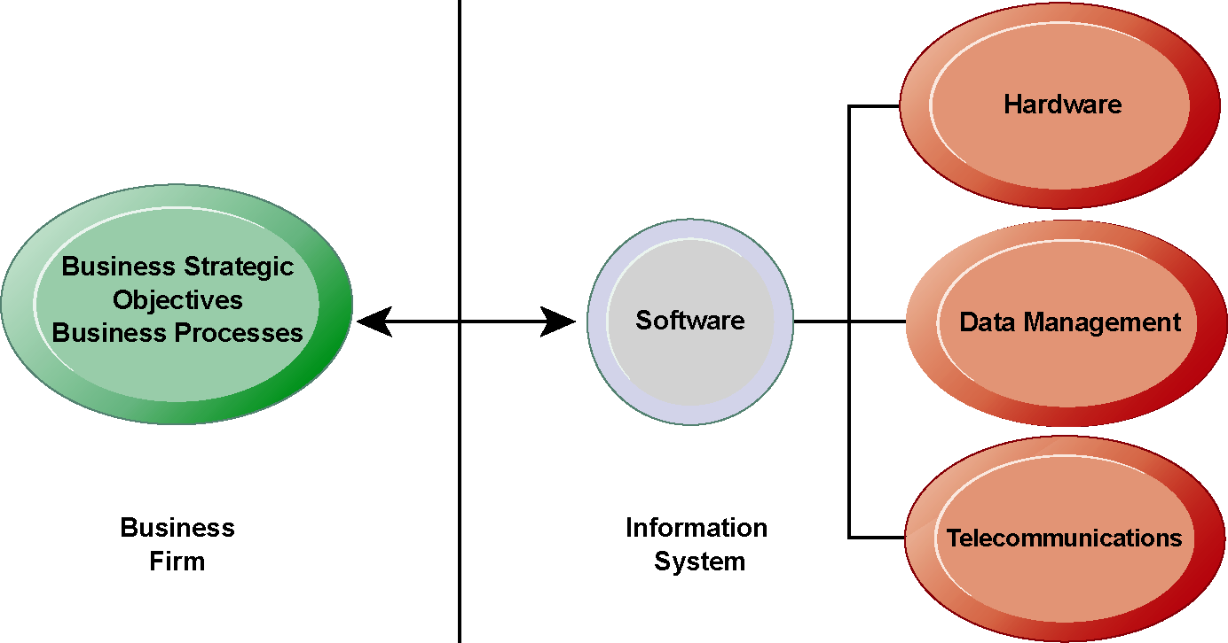
Management Information Systems
Chapter 1 Information Systems in Global Business Today
Peranan Sistem Informasi dalam Bisnis Saat Ini
Saling ketergantungan antara Organisasi dengan Sistem Informasi
Dalam sistem kontemporer, terdapat saling ketergantungan yang berkembang antara sistem informasi perusahaan dan kemampuan bisnis atas sistem informasi tersebut. perubahan strategi, peraturan dan proses bisnis membutuhkan perubahan yang meningkat dalam hardware, software, database dan telekomunikasi. Seringkali apa yang diinginkan organisasi bergantung pada apa yang dapat dilakukan sistem informasinya.

Slide 12
Management Information Systems
Chapter 1 Information Systems in Global Business Today
Perspectives on Information Systems
1. Definisi Sistem Informasi ….> dari sudut pandang bisnis
Sistem informasi menyediakan solusi dalam menghadapi masalah dan tantangan
Teknologi ( hardware dan software, pengelolaan data, internet dan telekomunikasi )
Organisasi (struktur/fungsi/hierarki organisasi, proses bisnis, budaya dan kelompok politi)
Manajemen (gaya kepemimpinan, strategi dan perilaku manajemen)

Slide 13
Management Information Systems
Chapter 1 Information Systems in Global Business Today
Perspectives on Information Systems
2. Definisi Sistem Informasi ….> dari sudut pandang teknis
Sistem informasi adalah serangkaian komponen yang saling berhubungan yang mengumpulkan (atau mendapatkan), memproses, menyimpan dan mendistribusikan informasi untuk mendukung pengambilan keputusan dan pengawasan di dalam sebuah organisasi.
Ada tiga kegiatan dalam sisem informasi yang diperlukan perusahaan dalam pengambilan keputusan, pengawasan kegiatan operasional, analysis permasalahan dan menciptakan produk dan jasa baru yaitu input, proses dan output.

Slide 14
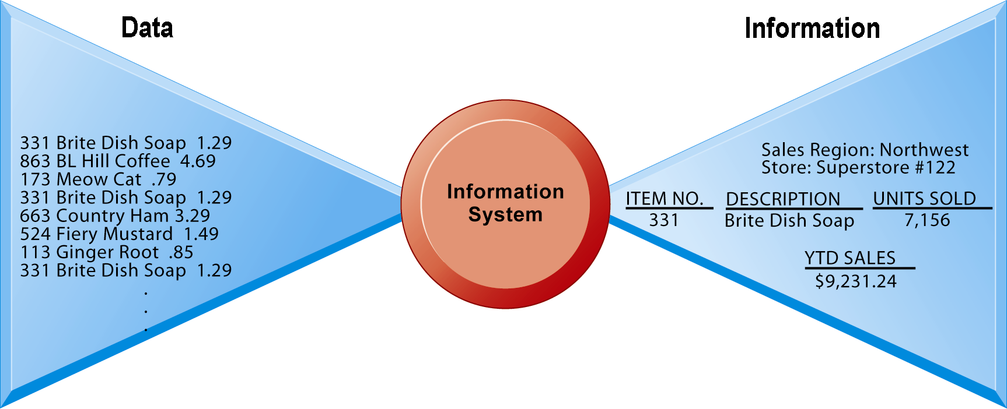
Management Information Systems
Chapter 1 Information Systems in Global Business Today
Perspectives on Information Systems
Data and Information
Data mentah dari mesin kasir supermarket dapat diproses dan diorganisasikan untuk menghasilkan informasi yang berarti seprti total unit penjualan deterjen atau total pendapatan penjualan dari deterjen untuk toko atau daerah penjualan tertentu

Slide 15
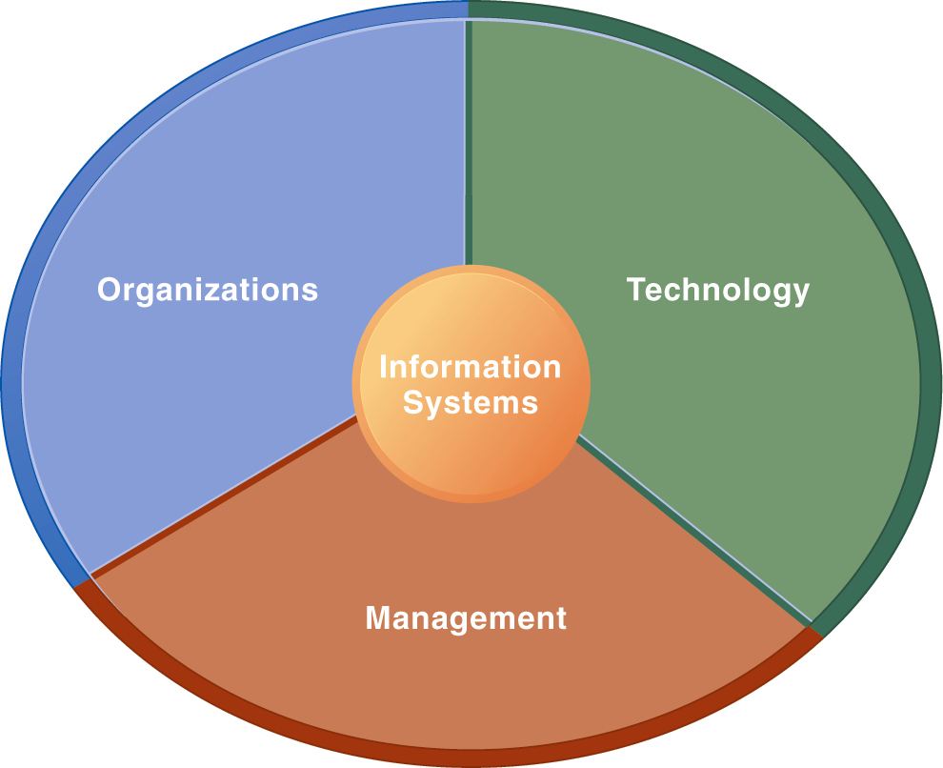
Management Information Systems
Chapter 1 Information Systems in Global Business Today
Perspectives on Information Systems
Information Systems Are More Than Computers
Penggunaan sistem informasi secara efektif, memerlukan pemahaman mengenai organisasi, manajemen dan teknologi informasi yang membentuk sistem tersebut. Sebuah sistem informasi memberikan nilai bagi perusahaan sebagai solusi bagi manajemen dan organisasi dalam menjawab tantangan yang di timbulkan oleh lingkungan.

Slide 16
Management Information Systems
Chapter 1 Information Systems in Global Business Today
TUGAS MANDIRI
Studi Kasus : Apakah Rekaman Medis secara Elektronis merupakan Jawaban untuk bidang perawatan kesehatan ?
Pg:36

Slide 17
Management Information Systems
Chapter 1 Information Systems in Global Business Today
Terimakasih
Wassalam

